Slide 1
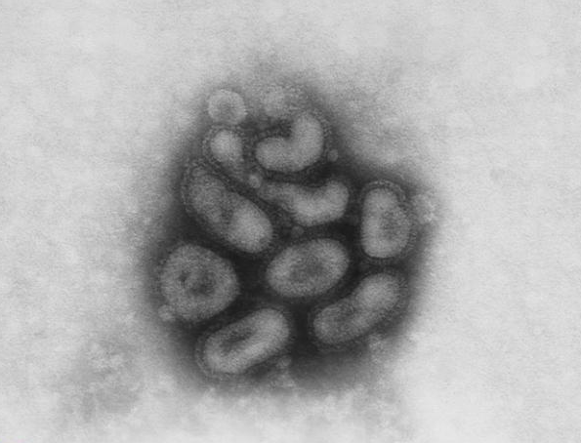
Influenza Equina
Fam. ORTHOMIXOVIRIDAE
Genere INFLUENZAVIRUS
Prof.ssa Annamaria Pratelli

Slide 2
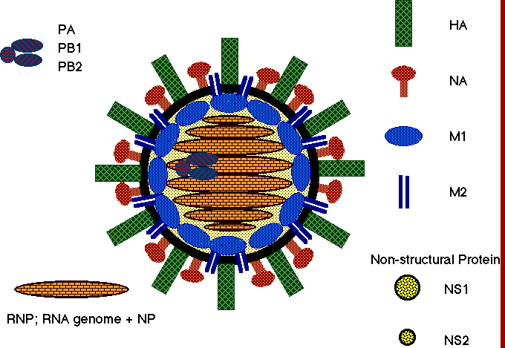
EZIOLOGIA
ENVELOPE
HA
NA
M1
MEMBRANA PROTEICA
NP
POLIMERASI
PA-PB1-PB2
M2
ION CHANNELS
RNA/1
SEGMENTATO

Slide 3
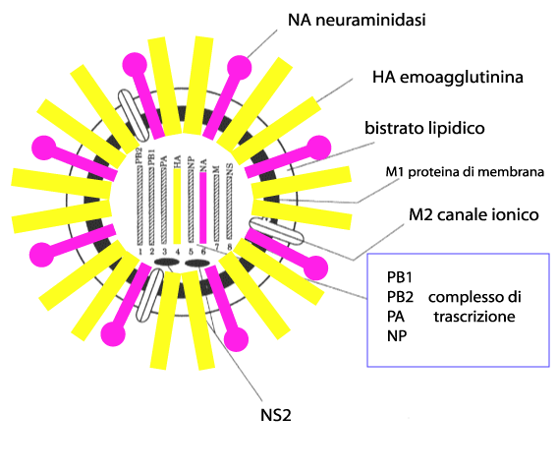
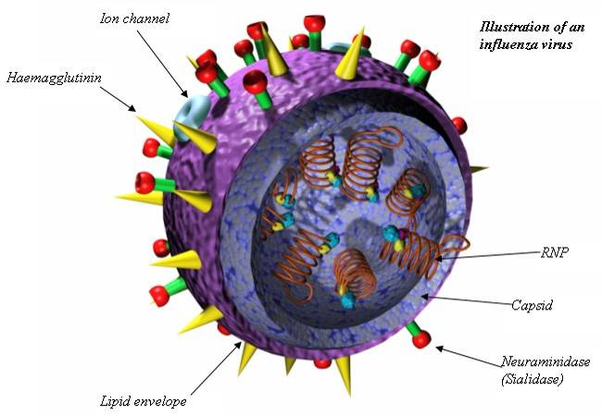
EZIOLOGIA

Slide 4

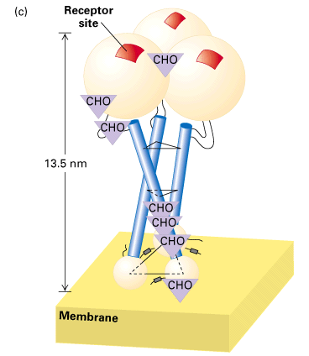
EMAGGLUTININA
HA
ATTIVITÀ EMOAGGLUTINANTE
“ANTIRECETTORE” VIRALE
POTERE IMMUNOGENO
AZIONE “FUSOGENA”
PH ACIDO
MODIFICAZIONI CONFORM.
TAGLIO PROTEOLITICO
HA₁ - HA₂

Slide 5
NEURAMINIDASI
NA
ATTIVITÀ SIALIDILICA:
rimuove acido sialico dalle gp
IMPORTANTE NELLA FASE
DI RILASCIO DEI VIRIONI
BRECCIA NELLA
MEMBRANA CELLULARE
M. VIRALE PRIVA
DI ACIDO SIALICO

Slide 6

NEURAMINIDASI
SE NON CI FOSSE…
LA HA DI UN VIRUS
SI LEGA ALLA HA
DI ALTRE PARTICELLE VIRALI

Slide 7
REPLICAZIONE
LEGAME HA - RECETTORI AC.SIALICO
VESCICOLA
ENDOCITICA
PH ACIDO
M₂ ATTIVA
INGRESSO DI H⁺
ALTERAZIONE M1/HA
AZIONE FUSOGENA
ALTERAZIONE M1/RNP
DECAPSIDAZIONE
ESPOSIZIONE GENOMA

Slide 8
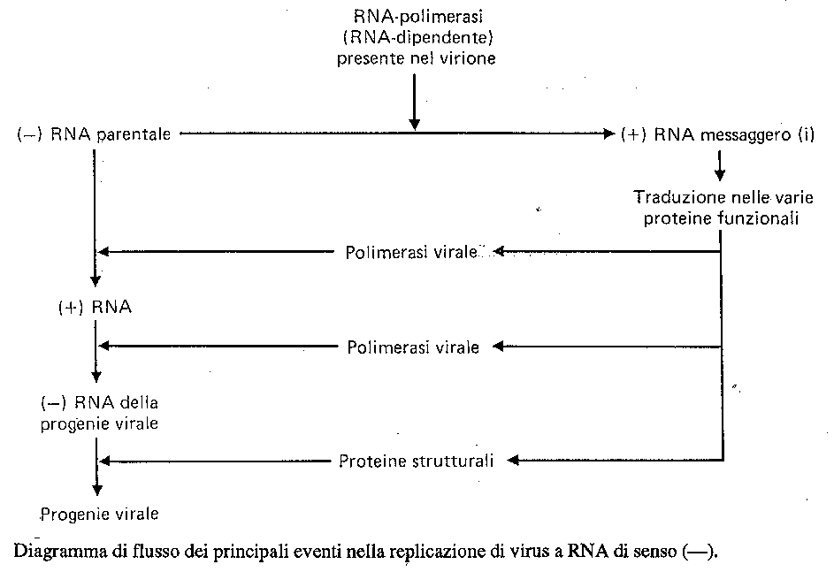
REPLICAZIONE

Slide 9





SIEROTIPI
3 TIPI Ag NP
3 SIEROTIPI
A
NELL’UOMO E IN ALTRE SPECIE ANIMALI.
SUDDIVISI IN SOTTOTIPI IN BASE ALLE HA E NA.
POSSIBILI ANTIGENIC DRIFT - ANTIGENIC SHIFT
RNA
8 SEGMENTI
SOLO NELL’UOMO, NON ESISTONO SOTTOTIPI.
POSSIBILE ANTIGENIC DRIFT
B
SOLO NELL’UOMO, NON ESISTONO SOTTOTIPI. INFEZIONI ASINTOMATICHE
O LIEVI RAFFREDDORI
C
RNA
7 SEGMENTI

Slide 10
VARIABILITÀ ANTIGENICA
A
INFLUENZAVIRUS
GP DI SUPERFICIE
SOTTOTIPI
&
VARIANTI
  GIUSTIFICA ANDAMENTO EPIDEMIOLOGICO DELL’INFLUENZA

Slide 11
SOTTOTIPO
RAPPRESENTA, ALL’INTERNO
DEL TIPO ANTIGENICO A,
LE DIVERSE COMBINAZIONI
TRA LE SINGOLE HA E NA
HA
NA
16
9

Slide 12
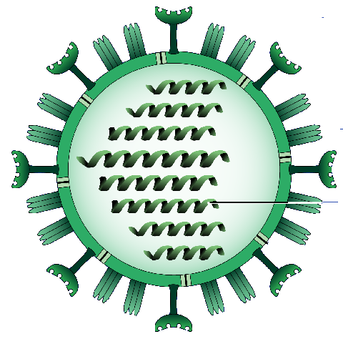
HA
EMAGGLUTININA
Responsabile del legame cellula - virus
Si conoscono 16 diversi HA
H1
H16
-
NA
Responsabile fuoriuscita virus da cellula infetta
NEURAMINIDASI
Si conoscono 9 differenti NA
N1
N9
-

Slide 13
SOTTOTIPI DI VIRUS INFLUENZA A
SUINI
H1N1
H1N2
H3N2
SOLIPEDI
H7N7
H3N8
H1
H2
H3
H5
H9
N1
N2
UOMO
  TUTTE LE VARIETÀ NOTE DI HA E NA CON IL MAGGIOR N° POSSIBILE DI COMBINAZIONI
VOLATILI

Slide 14




EMAGGLUTININA: SOTTOTIPI DI VIRUS INFLUENZA A
Sottotipo Uomo Suino Cavallo Uccelli
H1
H2
H3
H4
H5
H6
H7
H8
H9
H10
H11
H12
H13
H14
H15

Slide 15
NOMENCLATURA
A/Sydney/5/93 (H1N1)
Ceppo
Numero
Neuraminidasi
Tipo Origin e Anno
Emagglutinina
B/Beijing/184/93

Slide 16
VARIANTE
È RAPPRESENTATA DA CEPPI
CHE ALL’INTERNO DEL MEDESIMO SOTTOTIPO POCO SI DISCOSTANO TRA LORO NELLE SEQUENZE AA DELLA HA E NA
SIEROTIPO
A
H7N7, H3N2, H2N2, H5N1,...
SOTTOTIPO
VARIANTE
OSLO, SINGAPORE, CALIFORNIA

Slide 17

INFLUENZAVIRUS
A
VARIABILITÀ DEI VIRUS INFLUENZALI:
MECCANISMI MOLECOLARI
FACILMENTE MUTEVOLI
DRIFT
MUTAZIONI MINORI
.
MUTAZIONI PUNTIFORMI
MUTAZIONI MAGGIORI
SHIFT
.
RIASSORTIMENTO
“MODIFICARSI PER RIEMERGERE”

Slide 18
ANTIGENIC SHIFT
SALTO ANTIGENICO
OSSERVABILE A LUNGHI INTERVALLI DI TEMPO
RIASSORTIMENTO GENICO
Tra 2 o più SOTTOTIPI DIVERSI per HA o NA
SOSTITUZIONE TOTALE HA o NA
VIRUS ANTIGENICAMENTE DISTINTI
DA QUELLI IN CIRCOLAZIONE
NELLA EPIDEMIA PRECEDENTE

Slide 19
ANTIGENIC SHIFT
NUOVO VIRUS (SOTTOTIPO)
CON CARATTERISTICHE Ag
DIVERSE DAI CEPPI ORIGINALI
PROBABILI
CEPPI PANDEMICI

Slide 20
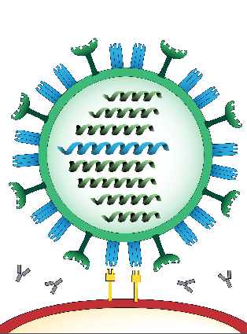
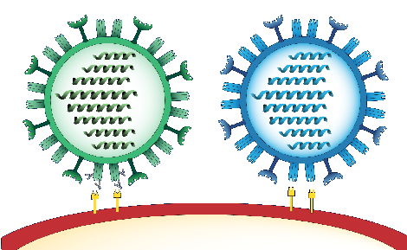
ANTIGENIC SHIFT

Slide 21
ANTIGENIC DRIFT
DERIVA ANTIGENICA
FENOMENO MUTAZIONALE FREQUENTE
MODESTE VARIAZIONI aa HA e NA
VARIANTI
ELEVATA OMOLOGIA CON
STIPITE INIZIALE
COMPARSA DI CEPPI DIVERSI DI ANNO IN ANNO
PICCOLE EPIDEMIE INFLUENZALI

Slide 22
ANTIGENIC DRIFT
FENOMENO SPONTANEO
DA PRESSIONE IMMUNITARIA
GRAZIE ALLA PRESENZA DI Ac VS VIRUS ANTIGENICAMENTE SIMILI
IN UNA PARTE DELLA POPOLAZIONE

Slide 23

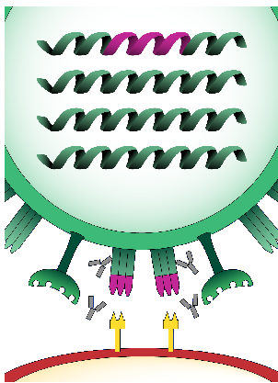
ANTIGENIC DRIFT
RNA
Emagglutinina
Neuraminidasi
Anticorpi
Acido sialico

Slide 24
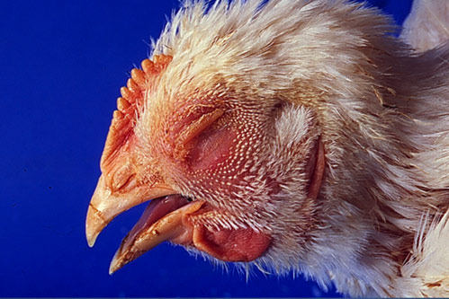
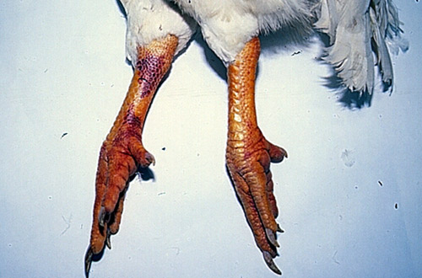
INFLUENZA AVIARE
QUALE RUOLO NELLE PASSATE E NELLE PROBABILI PANDEMIE FUTURE?

Slide 25
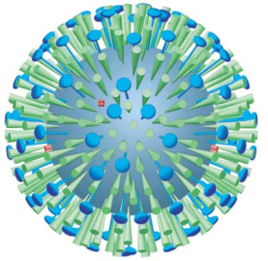

INFLUENZA AVIARE
SPECIE AVIARI
SERBATOIO
DEI VIRUS
INFLUENZALI
  Tutti i sottotipi noti dei virus influenzali
NATURA AVIRULENTA DELL’INFEZIONE
POSSIBILE ADATTAMENTO DEL VIRUS
BASSISSIMO GRADO DI VARIABILITÀ

Slide 26


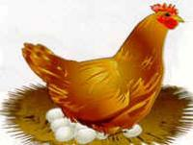

Slide 27
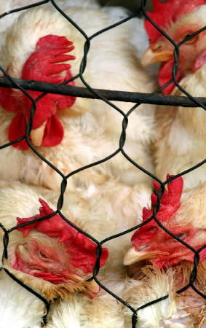
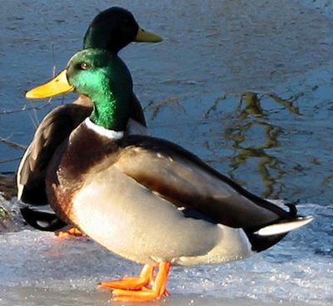
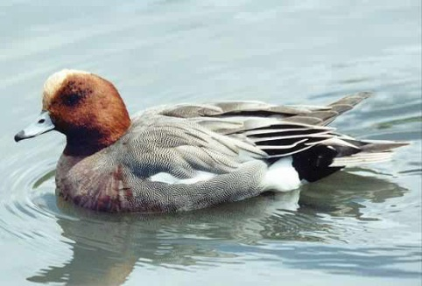
INFLUENZA AVIARE
VOLATILI DOMESTICI
VOLATILI SELVATICI
DIVERSA
SENSIBILITÀ
POLLI E TACCHINI MOLTO SENSIBILI
PATOGENICITÀ È BASATA SU CARATTERISTICHE DI HA
E/O SUL GRADO DI DIFFUSIONE
E SU SEVERITÀ DELLA MALATTIA NEI VOLATILI

Slide 28
INFLUENZA AVIARE
FORMA CLINICA
ESTREMAMENTE VARIA!!
INFEZIONE ASINTOMATICA
PATOGENICITÀ CEPPI
MALATTIA SISTEMICA E LETALE

Slide 29
INFLUENZA AVIARE
VIRUS A BASSA PATOGENICITÀ
LPAI
INFETTANO LE CELLULE EPITELIALI DI
INTESTINO-APPARATO RESPIRATORIO
DA H1 A H16
HPAI
VIRUS AD ALTA PATOGENICITÀ
    INFETTANO LE CELLULE EPITELIALI DI NUMEROSI APPARATI (INFEZIONI SISTEMICHE)
H5-H7

Slide 30
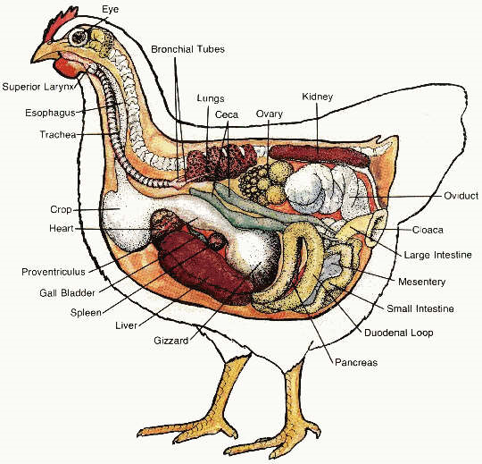
INFLUENZA AVIARE
LPAI
HPAI
PROTEASI INTESTINO
E APP. RESPIRATORIO
PROTEASI UBIQUITARIE
HA
HA
HA1
HA2
HA1
HA2
RETR
RERRRKKA

Slide 31
INFLUENZA AVIARE
LPAI
ASSENZA MALATTIA O FORMA LIEVE: SINTOMI RESPIRATORI E
CALO DELL’OVODEPOSIZIONE
HPAI
MALATTIA GRAVE E MORTALITA’
FINO AL 100%
ABBATTIMENTO, PIUMAGGIO ARRUFFATO,
ANORESSIA, ENTERICHE (diarrea),
MANIFESTAZIONI RESPIRATORIE (tosse e starnuti),
RIPRODUTTIVE (interruzione ovodeposizione),
NERVOSE (tremori)

Slide 32
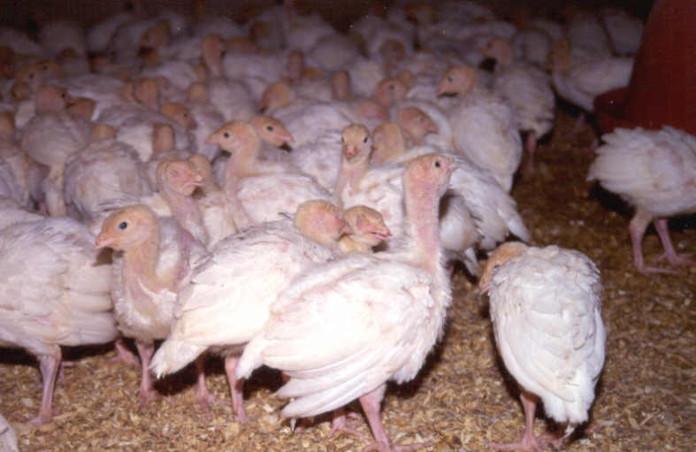
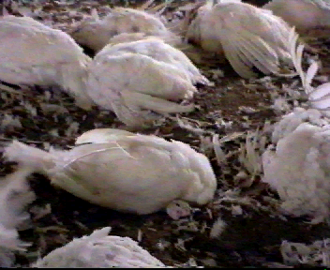
HPAI

Slide 33
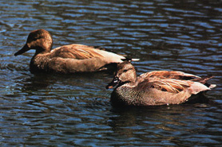
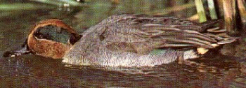
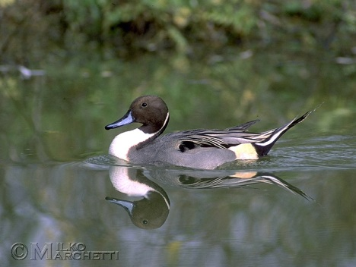
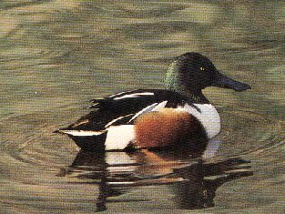
INFLUENZA AVIARE
Serbatoio principale:
anatre di superficie di acqua dolce
LPAI
canapiglia
germano
alzavola
fischione
mestolone
codone

Slide 34
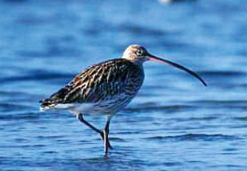
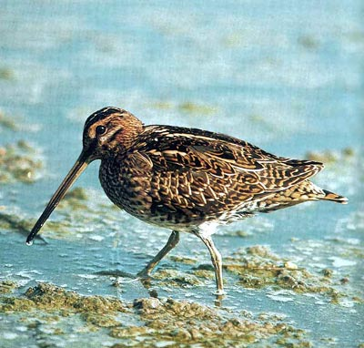
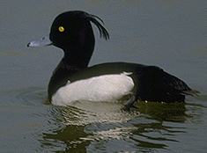
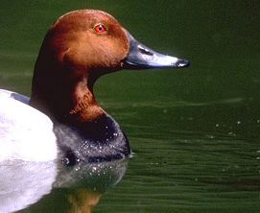
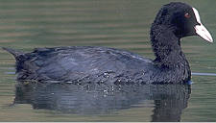
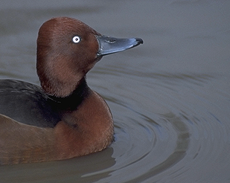
INFLUENZA AVIARE
LPAI
ALTRI CARRIER PER AIV
LIMICOLI ED ALTRE SPECIE
STESSO HABITAT ANATIDI
ANATRE TUFFATRICI
moretta
chiurlo
beccaccino
moriglione
moretta tabaccata
folaga

Slide 35
INFLUENZA AVIARE
UCCELLI SELVATICI
LPAI
STABILITÀ GENETICA
NESSUN VANTAGGIO
EVOLUTIVO
VARIAZIONI GENETICHE
INSORGENZA DI NUOVI
SOTTOTIPI
POSSIBILI COINFEZIONI
RIASSORTIMENTO GENICO

Slide 36
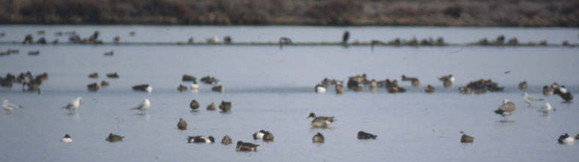
INFLUENZA AVIARE
UCCELLI SELVATICI
MODALITÀ DI TRASMISSIONE
CONTATTO DIRETTO CON MATERIALE FECALE
CONTAMINAZIONE FECALE DELL’AMBIENTE ACQUATICO

Slide 37
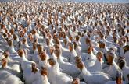
INFLUENZA AVIARE
UCCELLI SELVATICI
LPAI
TRASMISSIONE PRIMARIA
POLLAME DOMESTICO
LPAI
CONTATTO DIRETTO CON SELVATICI
DURANTE MIGRAZIONE
UTILIZZO DI ACQUA CONTAMINATA
ALLEVAMENTI FREE-RANGE

Slide 38
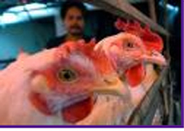
INFLUENZA AVIARE
POLLAME DOMESTICO
LPAI
EVOLUZIONE
DIVERGENTE
H5-H7
RUOLO EPIDEMIOLOGICO
PER HPAI NON ANCORA CHIARO
EVOLUZIONE
CONVERGENTE
HPAI

Slide 39
CEPPI PANDEMICI
?
COME
PERCHÈ

Slide 40
CEPPI PANDEMICI
1
1
RIASSORTIMENTO CON VIRUS AVIARI
SHIFT Ag

Slide 41
IPOTESI SHIFT
RECETTORI CELLULARI
HA VIRUS
AVIARI
SAα2,3Gal
INTESTINO VOLATILI
RECETTORI CELLULARI
HA VIRUS
UMANI
SAα2,6Gal
TRACHEA UOMO

Slide 42
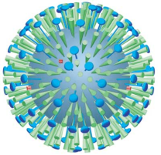
INFLUENZA
NEL SUINO ENTRAMBI I RECETTORI…
SAα2,3Gal
SAα2,6Gal
SHIFT
RIASSORTIMENTO
FRA I DUE VIRUS

Slide 43


SHIFT
SUINO
MIXING VESSEL
VASO DI RIMESCOLAMENTO
SPECIE AVIARI
SERBATOIO

Slide 44
SHIFT

Slide 45
ESEMPI DI SHIFT
PANDEMIA “Asiatica” DEL ’57
A/H2N2/Asia/57
5 GENI DI VIRUS DELL’UOMO
3 GENI DI UN VIRUS AVIARE
H1
H2
70 MILA MORTI IN USA
PANDEMIA “Cinese” DEL ’68
A/H3N2/Hong Kong/68
6 GENI DA H2N2 UOMO
2 GENI DA VIRUS AVIARE
H2
H3
34 MILA MORTI

Slide 46
ANTIGENIC SHIFT
IL RIASSORTIMENTO GENOMICO
È ALLA BASE DELLE PANDEMIE
DA VIRUS INFLUENZALI
INFLUENZA
RUSSA
INFLUENZA
ASIATICA
H1
INFLUENZA
SPAGNOLA
H3
H2
INFLUENZA
HONG KONG
H1
1918
1957
1968
1977
1997
2005
1998/9

Slide 47

CEPPI PANDEMICI
2
2
PASSAGGIO DI VIRUS ANIMALI ALL'UOMO
SALTO DI SPECIE

Slide 48
INFLUENZA
  TRASMISSIONE INTERSPECIFICA DEGLI
  ORTHOMYXOVIRUS A
BARRIERE DI SPECIE
  VIRUS A DEGLI UCCELLI NON REPLICANO NORMALMENTE NELL’UOMO E VICEVERSA
RESTRIZIONE NELLA GAMMA DEGLI OSPITI
  I recettori oligosaccaridici degli uccelli sono diversi da quelli dell’uomo

Slide 49
TRASMISSIONE INTERSPECIE
CEPPI PANDEMICI
2
L'INFLUENZA SPAGNOLA DOCET
CEPPO PANDEMICO PIÙ IMPORTANTE
DI TUTTI I TEMPI
H1N1
UNICO VIRUS PANDEMICO COMPLETAMENTE AVIARE!!!
LENTO ADATTAMENTO ALL’UOMO
20 MILIONI DI VITTIME!!!!
CONTAGIO INTERUMANO

Slide 50
VIRUS PANDEMICO DEL 1918
TRASMISSIONE INTERSPECIE
STUDI DI PATOGENICITÀ
CON VIRUS CHIMERA
HA
PB2
PBA
LA VIRULENZA È POLIGENICA
PB1
HA
2 MUTAZIONI DOMINIO
SWITCH OSPITE AVIARE
OSPITE UMANO

Slide 51
INFLUENZA
AUTOPSIE VITTIME DELLA PANDEMIA 1918
VARIANTI
α-2,3
α-2,6
PRIMO STEP
PROCESSO DI ADATTAMENTO

Slide 52
INFLUENZA
H7N7-1996 INGHILTERRA
Virus isolato da una donna con congiuntivite che allevava anatre a scopo amatoriale
Il virus presentava tutti i geni di origine aviare, di sottotipo H7N7, LPAI
Congiuntivite ad esito fausto
VIRUS STRETTAMENTE CORRELATO GENETICAMENTE CON UN ALTRO H7N7 ISOLATO DA TACCHINI IN IRLANDA NEL 1996

Slide 53
INFLUENZA
H5N1-1997 HONG KONG
Marzo 1997: epidemia di influenza aviaria ad alta patogenicità (HPAI) nel pollo causata da un virus H5N1
Maggio 1997: isolamento di un H5N1 da un bambino deceduto in seguito ad una grave sindrome influenzale
Maggio-dicembre 1997: 18 casi umani confermati [6 morti]
Infezione controllata attraverso uccisione di 1,6 milioni di volatili

Slide 54
INFLUENZA
H7N7-2003 OLANDA
82 casi di infezione ad esito fausto e fino a 260 persone sierologicamente positive
Decesso di un veterinario

Slide 55
CEPPI PANDEMICI
2
INFLUENZA SUINA MESSICO 2009
H1N1 SUINO PASSA ALL’UOMO
NELL’UOMO: FEBBRE-
SINTOMI RESPIRATORI E/O GASTROENTERICI
ALLARME PANDEMIA!!!
ALCUNI PARLERANNO DI UNA BUFALA
A FAVORE DELLE INDUSTRIE FARMACEUTICHE

Slide 56
CEPPI PANDEMICI
3
3
RICOMPARSA DI UN VECCHIO VIRUS
PRESERVATO IN UNO STATO DI CONGELAMENTO
MANTENUTO IN ANIMALI SERBATOIO
?
INTEGRATO IN MATERIALE GENETICO UOMO/ANIMALE

Slide 57
CEPPI PANDEMICI
3
INFLUENZA RUSSA (1977)
RICOMPARE IL VIRUS H1N1 DELLA PANDEMIA SPAGNOLA DOPO 30 ANNI DALLA SUA SCOMPARSA
(“RUSSIAN FLU”)
RAPPORTO DI MORBI-MORTALITÀ PIÙ BASSO.

Slide 58

UN VIRUS AVIARE PUÒ INFETTARE
DIRETTAMENTE L’UOMO !!!
SU POCHISSIME CELLULE DELL’EPITELIO TRACHEO-BRONCHIALE DELL’UOMO SONO PRESENTI RECETTORI
SAα2,3Gal
(Nature Review, 2005 3:591)

Slide 59
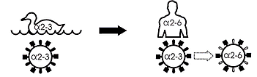
H5N1
TUTTAVIA...
TRASMISSIONE INTERUMANA POSSIBILE SE IL VIRUS SUBISCE MUTAZIONI FAVOREVOLI
VIRUS AVIARE ACQUISISCE LA CAPACITÀ DI RICONOSCERE I RECETTORI UMANI

Slide 60



H5N1
QUANTE PROBABILITA‘???
EVENTO STATISTICAMENTE PROBABILE
…MA
DIFFICILE

Slide 61
H5N1
Elementi di preoccupazione:
VIRUS CHE CAMBIA OSPITE (UOMO)
VIRUS CHE CAUSA MALATTIA NEL NUOVO OSPITE (UOMO)
VIRUS CHE SI PROPAGA NEL NUOVO OSPITE (CONTAGIO INTER-UMANO)
Il virus H5N1 ha evidenziato le
prime 2 caratteristiche.
La 3° non è prevedibile

Slide 62
H5N1
Premesso che la pandemia è inevitabile,
l'unico dubbio: QUANDO?
Il virus H5N1 è in continua evoluzione genomica
(HA, NA, PB2)
1 solo aa può far cambiare
affinità per recettore
Ha subito mutazioni che conferiscono patogenicità per mammiferi (Glu 627 Lys)

Slide 63
INFLUENZA EQUINA
Conosciuta come Sindrome Influenzale
ad eziologia complessa fino al 1950
Isolamento e coltivazione del virus
DIFFUSIBILITÀ
IMPATTO ECONOMICO IMPORTANTE
COMPLICAZIONI
BATTERICHE

Slide 64
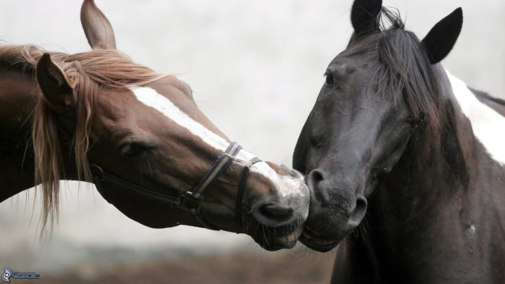
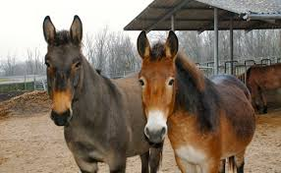
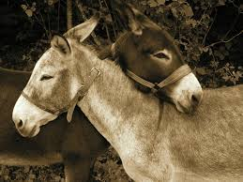
SPETTRO D’OSPITE
CAVALLI
ASINI
MULI
Infezione prevale nei giovani soggetti
Stato immunitario meno stimolato
Rispetto agli adulti

Slide 65
Diretta
TRASMISSIONE
Indiretta
VIA AEROGENA
Non Sottovalutare
ELEVATA CONTAGIOSITÀ
BREVE PERIODO DI INCUBAZIONE
FREQUENZA E VIOLENZA DELLA TOSSE
ALTO TITOLO VIRALE IN SECREZIONI RESPIRATORIE

Slide 66
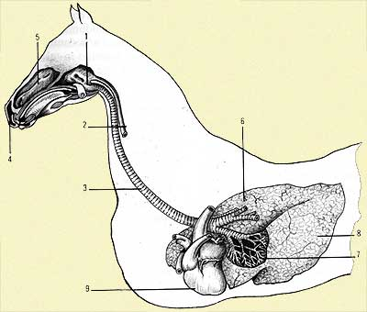

Inalazione
Mucosa faringea
Mucosa nasale
replicazione in
cellule Epiteliali
di prime vie aeree
Mucosa tracheale
Mucosa bronchiale
necrosi e desquamazione
cellulare
occlusione dei passaggi aerei → tosse
In assenza di complicazioni batteriche
Guarigione in 3 settimane

Slide 67
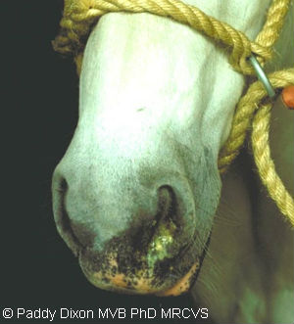
SINTOMATOLOGIA
Breve periodo di incubazione 1-2 gg
Febbre: fino a 42°C
Sintomi respiratori
Tosse secca
Scolo nasale sieroso
Congiuntivite e scolo oculare
dispnea
depressione
inappetenza
Aumento di volume dei linfonodi mandibolari
Edema degli arti
Possibile aborto

Slide 68
FORME INFLENZALI PURE
GUARIGIONE in 2-3 settimane
Mortalità bassa
Danno principale
Impossibilità dell’animale a svolgere
normale attività per 1-3 settimane
Più tempo di recupero forma fisica
Complicazioni batteriche
Secondo picco febbrile di lunga durata
Secrezione oculo-nasale purulenta
Interessamento bronchiale e polmonare

Slide 69
FORMA NEUROLOGICA?
Cavalli non vaccinati
2003, uk: 2 Casi Clinici di Influenza Equina
EHV1 negativi
Necroscopia: Encefalite non suppurativa
Possibile conseguenza di una
risposta immunitaria aberrante

Slide 70
LESIONI ANATOMO-PATOLOGICHE
BRONCHIOLITE
PERIBRONCHITE
BRONCOPOLMONITE A FOCOLAIO
ESSUDATO NEL LUME DEI BRONCHI
TUMEFAZIONI LINFONODI INTERMANDIBOLARI
TALVOLTA POLMONITE INTERSTIZIALE
FORME LETALI
Edema, pleurite, broncopolmonite, versamento pleurico,
miocardite interstiziale

Slide 71
IMMUNITÀ
Ac NEUTRALIZZANTI ed INIBENTI EMOAGGLUTINAZIONE
15-20 gg p.i.
DECRESCONO FINO AL 3° MESE
Funzione primaria nella
protezione dall’infezione
IgA SECRETORIE
IMMUNITÀ DA VACCINI
IMMUNITÀ DA INFEZIONE NATURALE

Slide 72
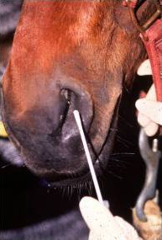
Diagnosi clinica
semplice
In una popolazione pienamente recettiva
Sintomatologia respiratoria
Elevata contagiosità
D.D. Rinopneumonite, Arterite
Diagnosi di laboratorio
difficile
In una popolazione Parzialmente immune

Slide 73
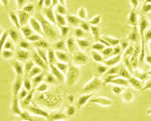
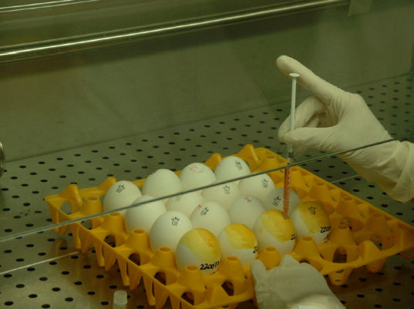
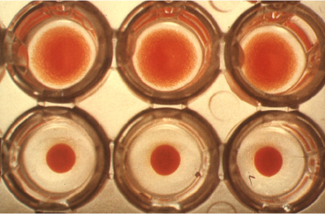
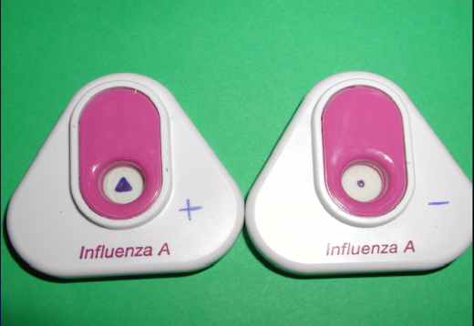
DIAGNOSI
DIAGNOSI
Entro 1-2 gg
da esordio sintomi
VIROLOGICA
COLTURE CELLULARI MDCK
ISOLAMENTO
UOVA EMBRIONATE POLLO
EMOAGGLUTINAZIONE
ELISA
Directigen flu A

Slide 74

DIAGNOSI
RICERCA DEL GENOMA VIRALE
RT-PCR
RT-PCR ELISA
REAL-TIME RT-PCR

Slide 75
DIAGNOSI
CARATTERIZAZIONE DEL VIRUS
RT-PCR
SEQUENZIAMENTO
IEA

Slide 76
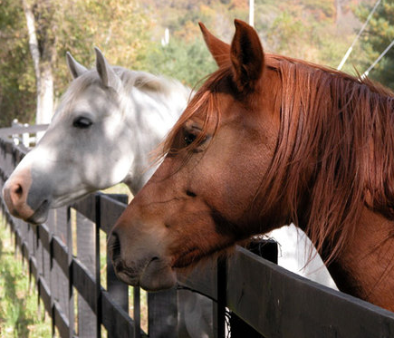
DIAGNOSI
SIEROLOGICA
SU DOPPIO PRELIEVO
IEA
SN
AGID

Slide 77
INFLUENZA EQUINA
PRIME SEGNALAZIONI NEL 17° SECOLO
NEL 1871 “LA GRANDE EPIZOOZIA” IN NORD AMERICA
H7N7
A/Equi-1
A/Equine/Prague/1/56
ULTIMA EPIDEMIA
NEL ‘79 IN ITALIA
H3N8
A/Equi-2
A/Equine/Miami/1/63
COSMOPOLITA
NUMEROSE VARIANTI
A/Fontainbleu/79
A/Suffolk/89
A/Newmarket/93
A/Kentucky/81
A/Alaska/91
A/Kentucky/94

Slide 78
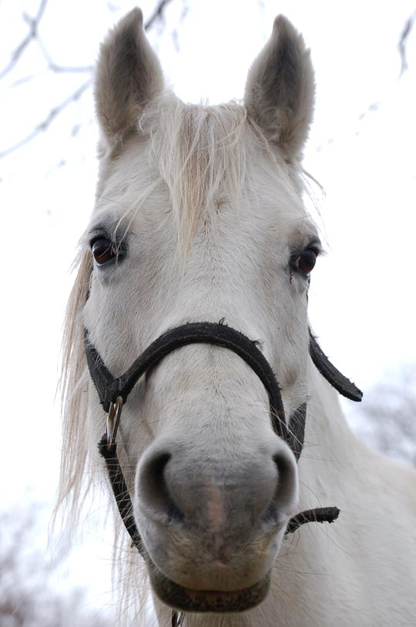

EPIDEMIOLOGIA
H3N8
METÁ ANNI ‘80
2 LINEE AG DISTINTE
EUROASIATICA
NORD - AMERICANA

Slide 79
EPIDEMIOLOGIA
IN EUROPA NEL ’93 e 2003
H3N8
NORD - AMERICANI
CO-CIRCOLAZIONE DEI 2 LINEAGGI
IN AMERICA SOLO 2 CASI DI INFEZIONE CON CEPPI EUROPEI, RIMASTI PERÒ ISOLATI

Slide 80
H3N8
In base all’analisi filogenetica della HA
< 1970
LINEAGGIO I
CEPPI MIAMI ’63-LIKE
1970-1980
LINEAGGIO II
CEPPI FONTAINEBLEAU ’76-LIKE
LINEAGGIO III
CEPPI EUROASIATICI (Newmarket/2/93)
> 1980
LINEAGGIO IV
CEPPI AMERICANI (Newmarket/1/93)

Slide 81
LINEAGGIO IV
CEPPI AMERICANI
SUBLINEAGGI
IV-a
SUD-AMERICA
CIRCOLANO IN USA
IV-b
KENTUCKY
IV-c
FLORIDA

Slide 82
IN EUROPA
IV-c
FLORIDA
2003 FOCOLAIO IN INGHILTERRA (Newmarket)
2003 FOCOLAIO IN ITALIA
2 clade Ag differenti
dei ceppi florida
CLADE 1 (Wisconsin/03) ceppi presenti in Nord America
CLADE 2 (Newmarket/03) ceppi che circolano in Europa
PROCESSO EVOLUTIVO DIVERGENTE
DALL’ANALOGO AMERICANO

Slide 83
PROFILASSI IMMUNIZZANTE
VACCINI INATTIVATI
H7N7 Prague
+
H3N8 Miami
FINO A POCO TEMPO FA
Fontainebleau
Kentucky

Slide 84
PROFILASSI
OGGI MOLTI VACCINI HANNO SOSTITUITO
I VECCHI CEPPI H3N8 CON LE VARIANTI
NORD-AMERICANA E EUROPEA
+
H7N7 Prague
H3N8 EUROPEA
H3N8 NORD AMERICANA

Slide 85
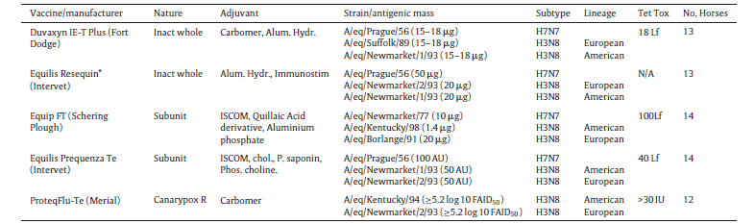
Esperti OIE raccomandano
l’inclusione di ceppo florida
clade 2
VACCINI A DNA
POCO SUCCESSO
VACCINI VIVI ATTENUATI
VIRUS AVIARE RICOMBINANTE
RISULTATI SCARSI

Slide 86
Gestione dell’infezione
Punti chiave per il controllo della malattia
Diagnosi repentina
Restrizione dei movimenti
Richiamo del vaccino
Importante per stimolare
risposta immunitaria di base
Poco valida nell’ambito di un focolaio

Slide 87
FOCOLAIO IE AUSTRALIA 2007
VIRUS PROVENIENTE DALL’ASIA (GIAPPONE)
NESSUN CAVALLO LASCIÒ LA STAZIONE DI QUARANTENA
VIRUS DIFFUSE ATTRAVERSO
INDUMENTI DI VETERINARIO O OPERAI
EPIDEMIA DAL COSTO DI 400 MILIONI $
RESTRIZIONE MOVIMENTI
DI ANIMALI
CONTROLLATA
IN SOLI 4 MESI
VACCINAZIONI
(CANARIPOX VACCINE)
DOPO 1 ANNO DALL’ULTIMO CASO CLINICO, L’AUSTRALIA
RIGUADAGNA LO STATUS DI PAESE INDENNE DA IE

Slide 88
Profilassi
Diffusione dell’infezione facilitata da:
Movimentazione degli animali
Snellimento procedure di quarantena
Paesi indenni
Vaccini non consentiti
rigide norme di quarantena
Importazione cavalli vaccinati da aree endemiche

Slide 89
Paesi con infezione endemica
vaccinazione
Vaccini interi inattivati e adjuvati
Immunità di
breve durata
Efficacia dei vaccini
Protezione nei confronti di un ceppo omologo
solo in presenza di titoli ac elevati
Protezione incompleta VS un ceppo eterologo anche in presenza di titoli ac elevati
Possibile migliorarla con frequenti interventi vaccinali

Slide 90
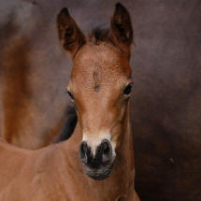
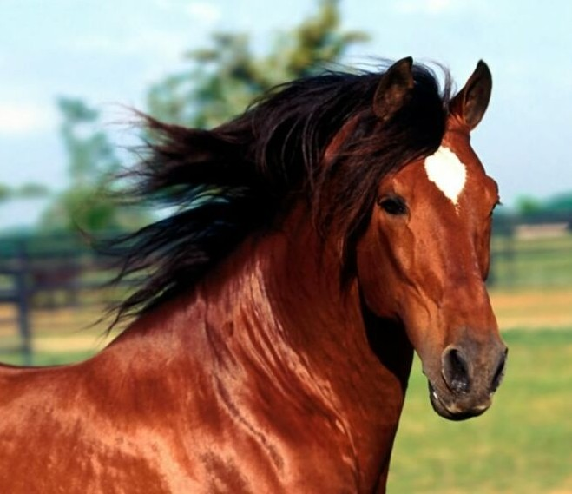
Protocollo Vaccinale
Puledro
Soggetto adulto
1°
4-6 mesi di età
Richiamo annuale
2°
Dopo 1 – 3 mesi
Immunità più duratura
In seguito a più vaccinazioni ed
Esposizione con virus di campo
Richiami ogni 6 mesi
Cavalle gravide:
richiamo 4 – 6 sett. prima del parto

Slide 91
PROFILASSI
REGOLAMENTO FISE
VACCINI SPENTI CON H7N7 E H3N8
1° VACCINO A 4-6 MESI
2° VACCINO DOPO 1-3 MESI
3° VACCINO DOPO 5-7 MESI DAL 2°
4° E SUCCESSIVI OGNI 6 MESI
Cavalle gravide: richiamo 4 – 6 sett. prima del parto

Slide 92
POLIZIA SANITARIA
ART. 1 RPV DPR 320/1954 (INTEGRATO DA O.M. 12/8/1970)
MALATTIE RESPIRATORIE VIRALI DEGLI EQUINI
DENUNCIA OBBLIGATORIA
ISOLAMENTO ANIMALI INFETTI
BLOCCO MOVIMENTAZIONE
DIVIETO DI PARTECIPAZIONE GARE SPORTIVE/FIERE

Slide 93


Spettro d’ospite del virus H3N8 in espansione
Possibile una trasmissione anche all’uomo?
Sembra che molte epidemie inf. equine storiche abbiano preceduto di 3 settimane l’infezione nell’uomo

Slide 94

Virus equino:
trasmissione anche all’uomo?
Testimonianze storiche Dati scientifici
Ipotesi da non
sottovalutare
Necessaria una stretta sorveglianza sui virus influenzali equini

Slide 95
Fino a poco tempo fa…
dead-end host per
virus influenzali
Cavallo
Mai osservati scambi di geni tra
virus equini e virus di altri animali
2004, FLORIDA: INFLUENZA NEL CANE
Isolato N3N8 equino
SALTO di SPECIE ANCHE PER VIRUS EQUINO

Slide 96


INFLUENZA NEI CANI
GENNAIO 2004 - FLORIDA
8/22 CANI MORTI (36%)
FOCOLAIO DI MALATTIA RESPIRATORIA IN GREYHOUNDS
CAMPIONI NEGATIVI AI COMUNI PATOGENI
ESAMI VIROLOGICI
VIRUS INFLUENZALE H3
POSITIVO H3N8 EQUINO
canine/Fl/04
ESTESI FENOMENI EMORRAGICI TRATTO RESPIRATORIO

Slide 97
INFLUENZA NEI CANI
INDAGINI SIEROLOGICHE HANNO DIMOSTRATO
VIRUS PRESENTE NEI CANI PRIMA DEL 2004, NON PRIMA DEL 1998
ALTA SIEROPOSITIVITÀ NEI CANI A CONTATTO CON CANI AMMALATI
FORME SUBCLINICHE MOLTO FREQUENTI

Slide 98
INFLUENZA NEI CANI
OGGI L’INFLUENZA È CONSIDERATA ENDEMICA NELLA POPOLAZIONE CANINA DEGLI USA ED EPIDEMIOLOGICAMENTE INDIPENDENTE DA IE
CEPPI INFLUENZA DEL CANE
GRUPPO MONOFILETICO CHE STA DIVERGENDO DAI CEPPI EQUINI ANCESTRALI

Slide 99

INFLUENZA NEI CANI
PASSAGGIO VIRUS INFLUENZALE
DA UN MAMMIFERO AD UN ALTRO
POCO CORRELATO
EVENTO RARO
VIRUS EQUINO NEI CANI
È PASSATO
SI È ADATTATO
SI È DIFFUSO VELOCEMENTE

Slide 100

TRASMISSIONE INTERSPECIE
a
CONTATTO OSPITE NATURALE/
OSPITE RECETTIVO
FOXHOUND IN INGHITERRA ALIMENTATI
CON CARNE EQUINA
INALAZIONE DEL VIRUS DALLE
FRATTAGLIE?
SPERIMENTALMENTE INFEZIONE POSSIBILE DA CAVALLI
INFETTI A CANI CHE COABITANO

Slide 101
TRASMISSIONE INTERSPECIE
b
INTERAZIONE VIRUS/OSPITE
RECETTORI IDONEI
HA
SAα2,3Gal
VIRUS INFLUENZALI EQUINI
PRESENTI ANCHE NELLA TRACHEA DEL CANE
PERCHÈ INFLUENZA NON È COMPARSA PRIMA NEI CANI?
FORME BLANDE NASCOSTE DALLA TOSSE DEI CANILI
SOLO DI RECENTE UN BUON ADATTAMENTO DEL VIRUS EQUINO
AL CANE

Slide 102

INFLUENZA NEI CANI
SINTOMATOLOGIA
SENSIBILI I CANI DI OGNI ETÀ E RAZZA
FORMA LIEVE
FEBBRE
TOSSE
SCOLO NASALE PURULENTO
FORMA GRAVE
80% FORMA LIEVE
20% FORMA GRAVE
FEBBRE ELEVATA
POLIPNEA
POLMONITE GRAVE
5% MORTALITÀ

Slide 103
INFLUENZA NEI CANI
ESAME ANATOMO-PATOLOGICO
GRAVE QUADRO EMORRAGICO
POLMONI
MEDIASTINO
CAVITÀ PLEURICA
TRACHEITE-BRONCHITE-BRONCOPOLMONITE

Slide 104

INFLUENZA NEI CANI
PROFILASSI E TERAPIA
ANTIBIOTICI
POSSONO RIDURRE GRAVITÀ MALATTIA
VACCINO INATTIVATO IN USA

Slide 105


INFLUENZA NEI CANI
PROFILASSI
NON APPROVATI I VACCINI RICOMBINANTI CON CANARIPOX
ED HERPES EQUINO
DUE VACCINI DISPONIBILI IN USA CON LICENZA CONDIZIONATA
VACCINI H3N2 INATTIVATI
“NON-CORE”
GRUPPI A RISCHIO

Slide 106
INFLUENZA NEI CANI
2007
SUD COREA
NUOVO CASO DI TRASMISSIONE VIRUS INFLUENZALE AL CANE
schnauzer nano con sintomi respiratori
guarigione dopo due giorni
MAGGIO 2007
AGOSTO 2007
cocker di 3 anni con febbre, tosse, scolo nasale
morte il giorno successivo
SETTEMBRE 2007
2 Jingo a 1 yorkshire con gravi sintomi
respiratori. Morte dopo 2 gg.
FINE 2007
13 cani provenienti da un canile

Slide 107


INFLUENZA NEI GATTI
?
…E I GATTI
FINO A POCO TEMPO FA I FELINI ERANO CONSIDERATI RESISTENTI ALL’INFEZIONE INFLUENZALE
2003-2004
ASIA
FOCOLAIO DI H5N1 AVIARE IN GATTI
2 TIGRI E 2 LEOPARDI MORTI PER H5N1 IN THAILANDIA

Slide 108
INFLUENZA NEI GATTI
PROVE DI INFEZIONE SPERIMENTALE
NEI GATTI CON H3N8 EQUINO
CEPPO FLORIDA CLADE-1
GATTI SUSCETTIBILI ALL’INFEZIONE
MANIFESTAZIONI CLINICHE RESPIRATORIE
SIEROCONVERSIONE CON ELEVATI TITOLI IEA
TRASMISSIONE DELL’INFEZIONE A GATTI A CONTATTO
MEDESIMA SPERIMENTAZIONE
CON H3N8 MIAMI ’63
NO INFEZIONE
POSSIBILE CHE I CEPPI FLORIDA CLADE 1 ABBIANO GRANDE PLASTICITÀ

Slide 109

INFLUENZA NEI CANI
PROBABILE FONTE DI VIRUS
INFLUENZALI PER L’UOMO
?
PET DOG
AD OGGI NESSUN CONNOTATO ZOONOSICO

Slide 110
SAα2,3Gal
SAα2,6Gal
HA
VIRUS INFLUENZALI
AFFINITÀ GIÀ NOTA DAL 1983 MA NON COSÌ ASSOLUTA
APPARATO RESPIRATORIO UOMO:
PRESENTI ENTRAMBI I RECETTORI
URT
+++
+-
VIRUS UMANI
LRT
++
++
VIRUS AVIARI
INFEZIONE EVOLVE,
VIRUS UMANO INFETTA TUTTE LE CELLULE,
VIRUS AVIARE NO

